Slide 1
BİTKİLERDE ÜREME
I-Tohumsuz bitkilerde: Eşeyli ve eşeysiz üremenin birbirini takip etmesi şeklinde gerçekleşen metagenez görülür. Metagenez: canlı gruplarında eşeyli ve eşeysiz üremenin arka arkaya birbirine bağımlı bir şekilde gerçekleşmesine denilmektedir. Metagenez :
•Sporlar (n) çimlenerek hapolid gametofiti oluştururlar.
•Gametofitlerde anteridyum (Erkek organ) ve Arkegonium (Dişi organ) gelişir.
•Mitoz bölünme ile anteridyumlarda sperm arkegoniumlarda ise ovum meydana gelir.
•Uygun şartlarda döllenme gerçekleşir.
•Oluşan zigottan(2n) sporofit (2n)gelişir.
•Sporofitte sporangium (Spor kesesi) gelişir.
•Sporangiumda bulunan spor ana hücrelerinden (2n) mayozla sporlar (n) oluşur. Metagenez şekille şöyle açıklanır:

Slide 2
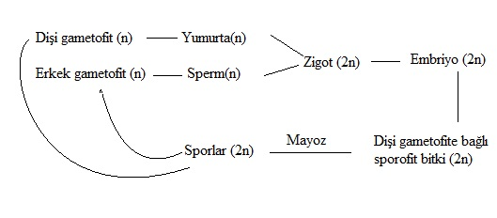
BİTKİLERDE ÜREME

Slide 3
BİTKİLERDE ÜREME
Karayosunları :
-Gametofit döl baskındır.
-Gametofit fotosentez yapar.
-Sporofit döl gametofit üzerinde gelişir ve yarı parazittir.
- İletim demetleri taşımaz. Karayosunlarında metagenez şöyledir:

Slide 4
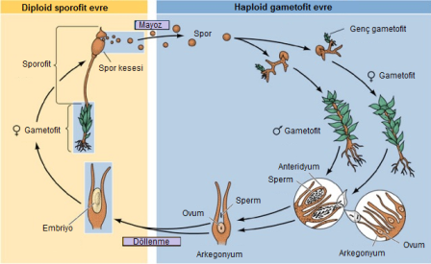
BİTKİLERDE ÜREME

Slide 5
BİTKİLERDE ÜREME
Eğrelti otları :
-Sporofit döl baskındır.
-İletim demetleri taşır.
-Fotosentez yapar.
-Sporofit döl çiçekli bitkilerdeki gövde,yaprak,kök ve çiçek rollerini üstlenir.
-Gametofit döl cılızdır. Eğrelti otlarında metagenez şöyledir:

Slide 6
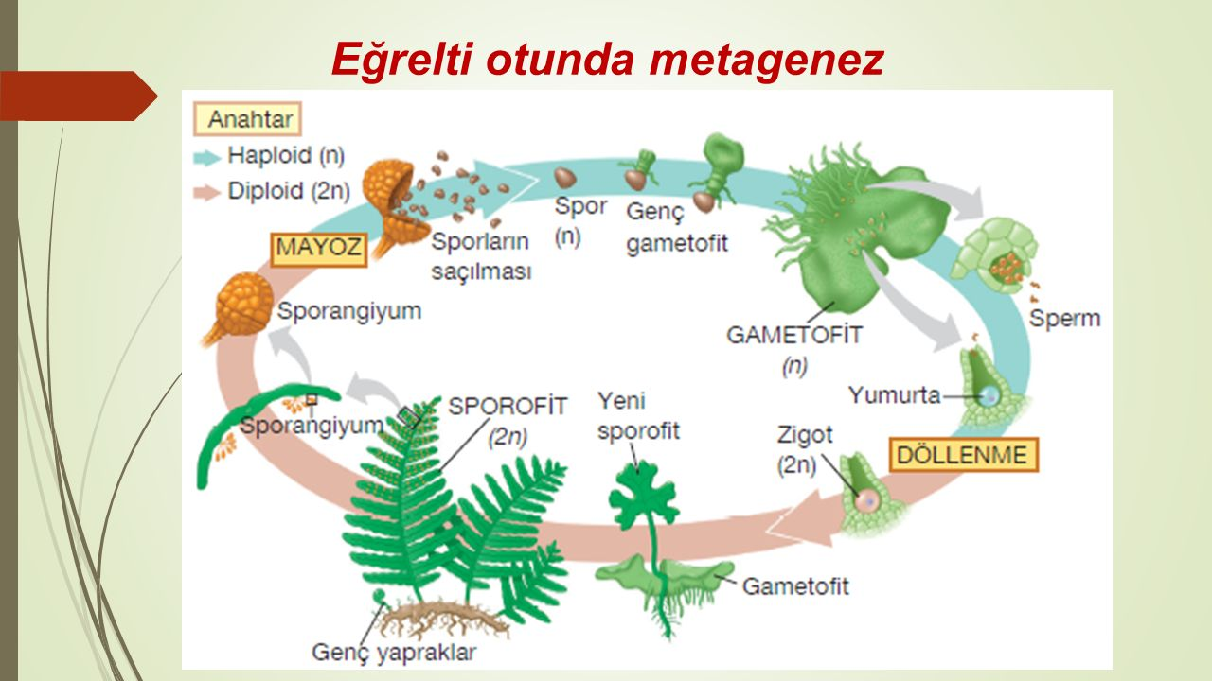
BİTKİLERDE ÜREME

Slide 7
BİTKİLERDE ÜREME
II-Tohumlu bitkiler:
Açık tohumlu bitki çiçeklerine kozalak denir. Kozalaklar bir eksen üzerinde sarmal olarak dizilmiş kozalak pullarından oluşur. Bitkilerin yapısında erkek kozalak ayrı, dişi kozalak ayrı olarak bulunur.
Çiçekli bitkilerde üreme organı olan çiçekte dişi ve erkek gametler ayrı organlarda üretilir. Mayoz bölünmeyle üretilen, haploid hücreler (n kromozomlu) gerçek gametler değildir.

Slide 8
BİTKİLERDE ÜREME
Bu hücrelerin mitoz bölünme geçirmesiyle oluşan hücreler, bir gelişme dönemi geçirerek gerçek gametleri (sperm ve yumurta) oluştururlar. Çiçekli bitkilerde gamet oluşumu sürecindeki bu gelişme dönemine monoploid büyüme evresi denir.
Tohumlu bitkilerin üreme organı çiçektir. Bitkinin ana gövdesinin uç kısmında ya da yan dalların üzerinde bulunan çiçeklerde sınırlı büyüme görülür. Tohumlu bitkiler; açik tohumlu ve kapalı tohumlu bitkiler olmak üzere iki grupta incelenir.

Slide 9
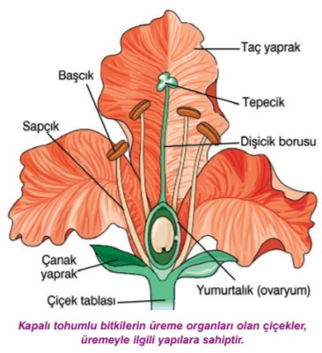
BİTKİLERDE ÜREME
Çiçeğin Yapısı ve Kısımları:

Slide 10
BİTKİLERDE ÜREME
ÇİÇEĞİN KISIMLARI
Çanak yapraklar; çiçeğin dışında bulunan ve çoğunlukla yeşil renkte olan kısımdır. Tomurcuk halindeyken iç kısımdaki organları korur.
Taç yapraklar; genellikle parlak renkli yapraklardan oluşan kısımdır. Böcekleri ve diğer tozlaştırıcıları kendine çekerek, tozlaşmaya yardımcı olur.
Erkek organlar; sapçık ve başçık olmak üzere iki bölümden oluşan yapılardır. Başçıkların her biri sapçıkla çiçek tablasına bağlanmıştır. Başçık, polenlerin oluştuğu kısımdır. Başçıktaki bölmelerin her birinde, polenlerin oluşturulmasını sağlayan polen keseleri vardır.
Dişi organlar; çiçeğin en içte kalan son bölümü dişi organ olarak adlandırılır. Bir çiçek, bir veya daha fazla dişi organa sahip olabilir. Dişi organ yumurtalık (ovaryum), dişicik borusu ve tepecik olarak üç kısımdan oluşur.
Yumurtalık, dişi organın alt kısmında bulunan genişlemiş yapıdır. Yumurtalık içinde, tohuma dönüşecek tohum taslakları vardır.
Dişicik borusu, yumurtalığın tepeciğe kadar uzanan boyun kısmıdır. Tozlaşma olayindan sonra polen tüpü burada gelişir.
Tepecik, dişicik borusunun üstünde bulunan, polenlerin tutunduğu ve çimlendiği nemli kısımdır.

Slide 11
BİTKİLERDE ÜREME
Polen (Erkek Üreme Hücresini) Oluşumu: Çiçeğin yapısındaki erkek üreme organının başçığında polen keseleri vardır. Polen kesesinde çok sayıda diploid (2n) kromozomlu polen ana hücresi bulunur.
Her bir polen ana hücresi, mayoz bölünme ile mikrospor adı verilen haploid (n) kromozomlu dört hücre meydana getirir. Her mikrospor çekirdeğinin mitoz geçirmesiyle ikişer çekirdekli polenler oluşur. Bir polenin yapısında, haploit (n) kromozomlu ve aynı genetik yapıda iki çekirdek bulunur. Bunlardan üretken çekirdek (generatif) döllenmede görev yapar. Diğer çekirdek olan tüp çekirdeği (vejetatif çekirdek) ise polen tüpünün oluşmasını sağlar.

Slide 12
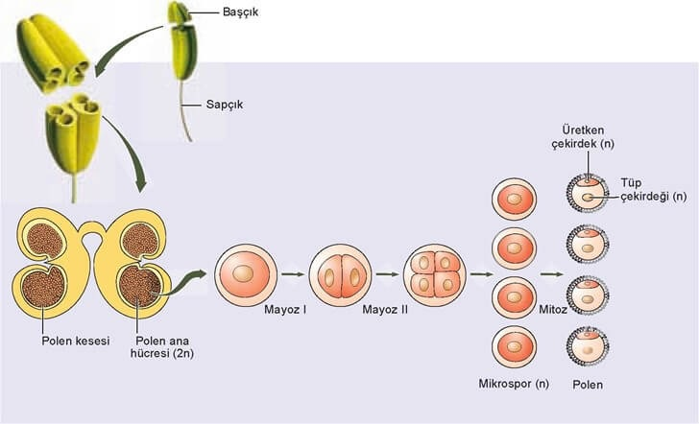
BİTKİLERDE ÜREME

Slide 13
BİTKİLERDE ÜREME
Dişi Üreme Hücresinin Oluşumu: Çiçeğin yapısındaki yumurtalığın içinde tohum taslakları vardır. Tohum taslağının üzerindeki örtüyü oluşturan, tabakalar arasında kalan açıklığa mikropil denir. Tohum taslağında bulunan diploid (2n) kromozomlu megaspor ana hücresi mayoz bölünme geçirerek, haploid (n) kromozomlu dört megaspor hücresini meydana getirir. Genellikle bu dört megasporun üçü eriyerek kaybolur. Geriye kalan megaspor büyür ve üç kez mitoz geçirerek, n kromozomlu sekiz adet çekirdek oluşturur. Tohum taslağının döllenmeye hazır hale geldiği, sekiz haploid çekirdekten oluşan bu yapıya embriyo kesesi denir.

Slide 14
BİTKİLERDE ÜREME
Embriyo kesesindeki bu çekirdekler, çok az miktarda da olsa sitoplazmaya sahip olduklarından hücre olarak kabul edilir.
Bu sekiz çekirdek başlangıçta dörtlü iki grup halinde bulunur. Dörtlü gruplardan biri mikropil tarafında, diğeri de onun karşı tarafında yer alır. Bu gruplardan gelen birer çekirdek, merkeze yerleşerek polar çekirdekler adını alır.
Mikropil tarafında kalan üç hücrenin etrafında hücre duvarı oluşur. Bunlardan ortadaki hücre, yumurta hücresi, kenardakiler de sinerjit hücreleridir. Karşı tarafta bulunan üç çekirdeğin çevresinde de hücre duvarı oluşur. Bunlar ise antipot hücreleri adını alır.

Slide 15
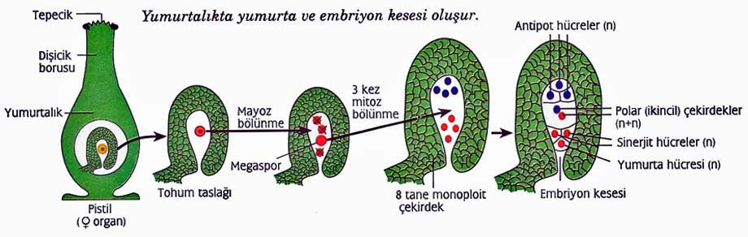
BİTKİLERDE ÜREME

Slide 16
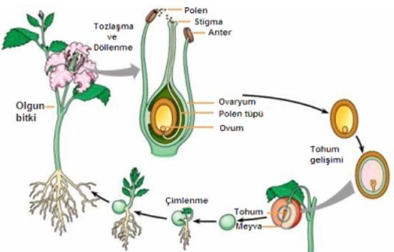
BİTKİLERDE ÜREME
Tozlaşma: Olgunlaşan erkek organdan dağılan çiçek tozlarının (polenlerin), çeşitli vasıtalarla (rüzgar, su, böcek, insan vs.) dişi organın tepeciği üzerine gelmesine tozlaşma denir.

Slide 17
BİTKİLERDE ÜREME
DÖLLENME
Tozlaşma ile dişi organın tepeciğine konan polen, buradaki nemli ve yapışkan sıvıya tutunur ve polenin dış gömleği açılır. Dişicik borusuna doğru bir uzantı oluşur. Bu uzantıya polen tüpü denir. Polen tüpü yumurtalığa kadar uzanır ve yumurta hücresini bulur ve birleşir.
İşte erkek üreme hücresi çiçek tozu (polen) ile dişi üreme hücresi yumurtanın birleşerek, çekirdeklerinin kaynaşması olayına döllenme denir. Döllenme sonucu döllenmiş yumurta hücresi zigot oluşur. Kısa süre içinde bölünmeye başlayan zigot, bitkinin küçük bir taslağı olan embriyoyu meydana getirir.
Bu aşamadan sonra, çiçekte çanak ve taç yapraklarla erkek
organın görevi bitmiştir. Bu organlar sararır, solar ve dökülür.

Slide 18
BİTKİLERDE ÜREME
ÇİÇEKLİ BİTKİLERDE MEYVE VE TOHUM
Döllenmeden sonra bitki, embriyonun ve besin deposunun bulunduğu bir yapı oluşturmaya başlar. Tohum taslağı denen ve tohumu oluşturacak olan bu yapı, yumurtalık içinde meyve ile birlikte gelişir. Bitkinin tohumu olgunlaşır.

Slide 19
BİTKİLERDE ÜREME
EMBRİYO + ÇENEK (BESİ DOKU) = TOHUM
Bitki türüne göre tohumlar birçok farklılıklar gösterir. Ancak, tüm tohumlarda üç yapı bulunur. Bunlar;
1- Tohum Kabuğu: Tohumu sarar, dış etkilerden korur. Çimlenme sırasında suyla şişerek patlar.
2- Embriyo: Zigotun bölünüp çoğalmasıyla oluşur. Bitkinin küçük bir taslağıdır. Kök, gövde, yaprak taslaklarını içerir.
3- Çenek (Besi Doku): Embriyoya bağlı besin deposudur. Çimlenme sırasında embriyonun beslenmesini sağlar. Fasulye, nohut gibi bitkilerde besi doku yoktur. Embriyo besinini çenek yaprak içinden alır.
Döllenmiş tohum taslağı (embriyo) tohumu oluştururken, başta yumurtalık olmak üzere çiçeğin diğer kısımları gelişerek meyveyi oluşturur. O halde tohum ve tohumu çevreleyen kısımların hepsine meyve denir.

Slide 20
BİTKİLERDE ÜREME
Meyvenin temel görevi tohumu korumak ve tohumun taşınıp dağılmasına yardımcı olmaktır.
Gerçek Meyve: Yalnız yumurtalığın gelişmesiyle oluşan meyvedir. Ör: Portakal, limon, kavun, böğürtlen.
Yalancı Meyve: yumurtalıkla beraber çiçeğin diğer organlarının da gelişmesiyle oluşan meyvedir.
Ör: elma, armut, incir. Bunlarda etli ve tatlı kısımlar çiçek tablasından oluşmuştur.
Besin ve su biriktirerek etlenen meyvelere etli meyveler denir. Erik, kayısı, kiraz, domates, üzüm gibi.
Bazı bitkilerde meyve etlenmez. Bunlara kuru meyve denir. Fındık, ayçiçeği, haşhaş, kestane, bakla, fasulye gibi.

Slide 21
BİTKİLERDE ÜREME
TOHUMUN ÇEVREYE YAYILMASININ ÖNEMİ
Bitkiler toprağa bağlı canlılardır. Bir toprak parçasında aşırı bitki olması, bitkinin topraktan alacağı su ve mineral miktarını azaltır. Ayrıca bitkilerin bir yerde aşırı çoğalması birbirlerini gölgelemeleri demektir. Bu da fotosentez yapmak için gerekli olan güneş ışığını kapatmaları anlamına gelir. Bu nedenle bitkiler neslini sürdürebilmek için yayılmak zorundadır.
Bitkiler birçok yolla tohumlarını uzağa gönderirler. Öncelikle tozlaşmada bol miktarda çiçek tozu (polen) yaparlar. Ayrıca bol miktarda tohum yaparak da yayılma olasılıklarını artırırlar.

Slide 22
BİTKİLERDE ÜREME
Tohumların yayılmasında hayvanlar için besleyici ve lezzetli meyveler büyük rol oynar. Bu sayede tohumların bir kısmı hayvan tarafından çevreye dağıtılır, bir kısmı da yenir. Tohumların bir bölümü dayanıklı kabukları sayesinde, hayvanların sindirim siteminden zarar görmeden geçer ve dışkıyla atılır. Böylece yeni yetişecek bitki, çok uzaklara taşınıp, gübre katmanıyla beraber toprağa düşmüş olur.
Bazı bitkilerde tohumun şekli ve yapısı dağılımı sağlar. Dikenli, paraşütlü, kanatlı, tüycüklü, suda yüzen tohumlar gibi.
Ayrıca insanlar da tohumların yayılmasında çok önemli etkendir.

Slide 23
BİTKİLERDE ÜREME
BİTKİLERİN YAŞAM DÖNGÜSÜ VAR MI?
Kışın sona ermesi, baharın yüzünü göstermesiyle, topraktan otlar bitmeye başlar. Yağışlı havalarda büyür ve gelişirler. Havalar ısınıp topraktaki nem azaldığında çiçek açıp, yazın da kuruyup ölürler. Ama bu sırada dayanıklı tohumlarını toprağa saçmışlardır.
Bazı bitkiler ise uzun yıllar yaşar. Bin yıllık bir zeytin ağacı, iki bin yıllık bir sedir ağacı, beş yüz yıl önce dikilmiş bir ulu çınar bizi şaşırtmaz.
Bitkiler ister uzun, ister kısa yaşasın bir yaşam döngüsü sürdürür.

Slide 24
BİTKİLERDE ÜREME
ÇİÇEKLİ BİTKİNİN YAŞAM DÖNGÜSÜ
ÇİMLENME
Döllenme olayından sonra oluşan tohumlar su, yağmur suları, rüzgâr ve canlıların etkisiyle çevreye dağılır. Çevreye dağılan tohumlar, uygun ortam şartlarında su alarak şişer ve kabuğu çatlayarak embriyosu serbest kalır. Bu olaya çimlenme denir.
Çimlenme demek, tohumun canlı kısmı olan embriyonun bölünüp çoğalarak kök, gövde, yaprak kısımlarını oluşturup, bitkiyi meydana getirmesi demektir. Çimlenme sırasında embriyonun ihtiyacı olan besin, besi doku (çenek) tarafından karşılanır. Çünkü bu esnada embriyo fotosentez yapamaz. Ancak, solunum yapabilir ve havaya karbondioksit verir. Çimlenmenin olabilmesi için gerekli şartlar 1)Belli sıcaklık 2) Su (nem) 3) Oksijen ‘dir.

Slide 25
BİTKİLERDE ÜREME
Çimlenme için ışık, besin, toprak, karbondioksit gerekli değildir!!! (Işık, su, yeterli sıcaklık, besin, toprak büyüme için gereklidir. Gübre, çimlenmeyi ve de büyümeyi hızlandırır.)
Çimlenme sırasında embriyo büyüklüğü, metabolik etkinlik hızı, solunum hızı, su emilimi, hücre sayısı, yeni dokuların oluşumu artarken, çenek büyüklüğü ve bitkinin kuru ağırlığı azalır. Bitkilerin ilk yaprakları oluşup, fotosentez olayına başladıkları andan itibaren kuru ağırlık tekrar artmaya başlar.

